Slide 1
人店中心/客户端架构架构 顾吉涛（iOS）
顾吉涛转正答辩

Slide 2
内容提纲
基础信息
业绩概述
学习和成长
未来规划

Slide 3
基础信息
1

Slide 4
基础信息：
顾吉涛
2018-12- 21 入职贝壳
工作经历：iOS 工程师/iOS 开发经理/ iOS 架构师
目前主要工作：Flutter 基础模块研发和支持

Slide 5
业绩概述
2

Slide 6
2 业绩概述
Flutter 在向 iOS 既有工程整合的技术方案
业务方支持
Plugin 开发支持
优化调研

Slide 7
Flutter & iOS 整合：预期
解耦：几乎对当前业务Native代码0污染
封装：几乎不用 import <Flutter/Flutter.h>
便捷：非Flutter开发人员，无需安装Flutter SDK
支持Flutter 产物的本地更新和调试，类似pod install 的path引入方式

Slide 8
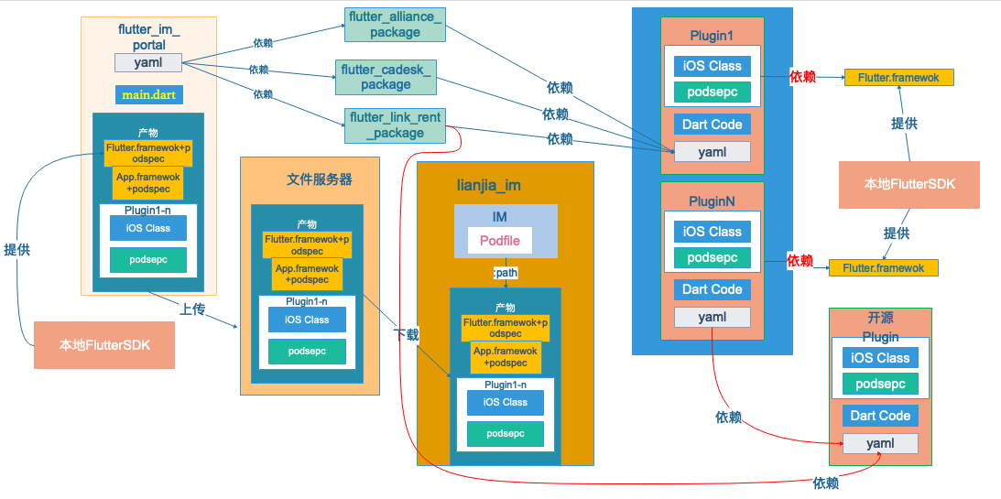
Flutter & iOS 整合：架构

Slide 9
Flutter & iOS 整合: 模块划分

Slide 10
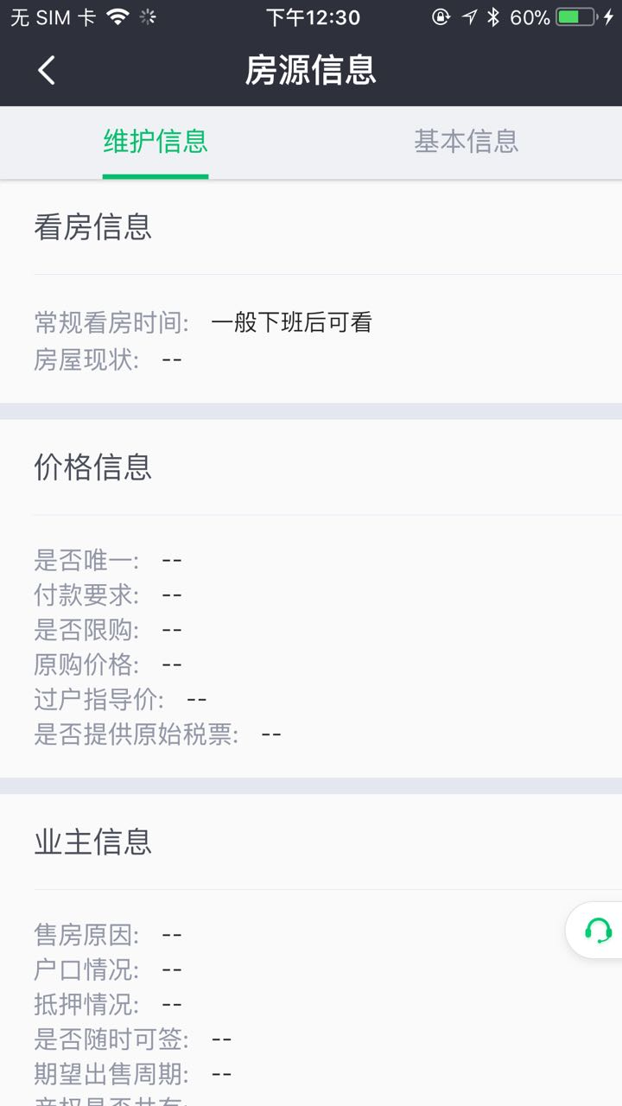
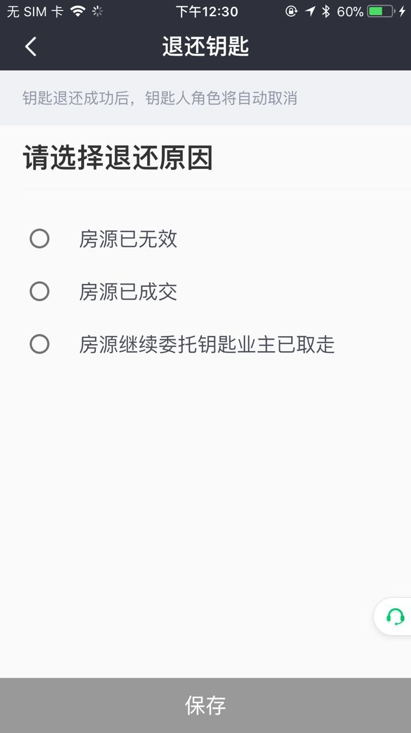
Flutter & iOS 整合: 业务支持
iOS Link（5.6.0 之后) : 支持二手和租赁业务线
：

Slide 11
Flutter & iOS 整合: 业务支持
Link 新房 ：4 个页面 （5.8.0）
Link 租赁： 11 个 页面 （5.8.0）
装修App ：正在启动

Slide 12
Flutter & iOS 整合: 业务支持
Flutter 相关技术课程宣讲
  Flutter 开发入门 (2019-4-18)
  Flutter 在 iOS 的集成开(2019-6-21)
Jenkins 上 Flutter 相关的打包Job：
  Flutter产物生成
  Flutter 产物整合进 Link/A+

Slide 13
Plugin 开发支持
Beike_flutter_basic_plugin
Flutter 基础的组件，例如：缓存，Router，导航栏控制等
Beike_im_basic_plugin
提供Link/A+ App的一些公用功能，例如：网络访问

Slide 14
Plugin 开发支持
Lianjia_flutter_engine_plugin:
提供底层Flutter iOS 容器的基本封装
Flutter_custom_report：
海神自定义上报功能的Flutter平台封装，提供手机自定义信息和Exception功能

Slide 15
优化调研
对原有的Flutter 容器封装的改进
解决底层Plugin和Flutter 产物之间的交叉引用
Flutter 开源项目Flutter_Boost 的调研
提供进一步的性能优化，计划在Q2/Q3 修改调整，并且引入当前系统

Slide 16
学习和成长
3

Slide 17
学习和成长
对Flutter的架构和底层原理进一步了解
  Flutter 产物的编译流程
  HotReload 流程
  Flutter & Native 通讯 Channel 原理
Flutter产物生成和整合过程的脚本化经验
  Flutter 产物生成和上传脚本
  Flutter产物下载和整合脚本
  文件服务器Artifacttory

Slide 18
学习和成长
将Flutter 特性和贝壳具体代码实情相结合的反思
  如何最大程度的将Flutter相关的代码和既有工程隔离
  封装Natvie对应组件，如何规划参数，实现调用便利最大化
开发过程中常见的坑
  例如由于编译配置不同，产生的白屏问题。
  按照常规的pod install Flutter 模块产生的crash
  Plugin调用失灵的问题

Slide 19
未来规划
4

Slide 20
未来规划
基础平台优化优化：
  性能优化
  内存优化
  开发过程优化
Flutter 代码积累
  Native 组件封装
  可复用的Dart 代码
为各个业务线提供更多页面开发支持：
  由下而上：先开发流程最后一个页面，逐步向上倒推。
  逐步引入 ：先用非关键节点的页面，总结出业务实际需要的关键代码，积累相关资源，之后逐步推广

